Slide 1


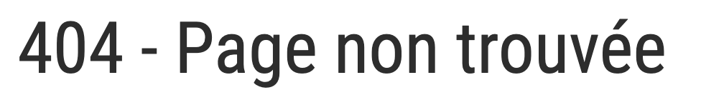


Principes de la pérennité numérique : On commence à la fin
Claire Carlin, J. Matthew Huculak, and Martin Holmes
Université de Victoria, Coloumbie-Britannique
40% des projets subventionnés en humanités numériques ont disparu de l’Internet*.
Le dette technologique mène à l’obsolescence.
La solution : les sites qui dépendent des standards pérennes plutôt que des technologies.
La stratégie statique :
n’utilisez que
Wordpress, Drupal, Joomla, etc. nécessitent des dépendances multiples (bases de données, PHP… ).
Qu’est-ce qui arriverait si chaque page d’un site internet était entièrement autonome et unique, sans dépendances externes ?
Autrement dit, quelles sont les implications pour l’archivage à long terme de notre stratégie de « staticisation » ?
Qui plus est, 50% des projets n’ont jamais été archivés du tout*.
Seulement 12% des projets ont été complétés et archivés*.
Ces standards font leurs preuves depuis des décennies.
Avant de commencer, pensez à la fin.
* Résultats du sondage international effectué par le projet « Endings » en 2017.
https://endings.uvic.ca

